Slide 1
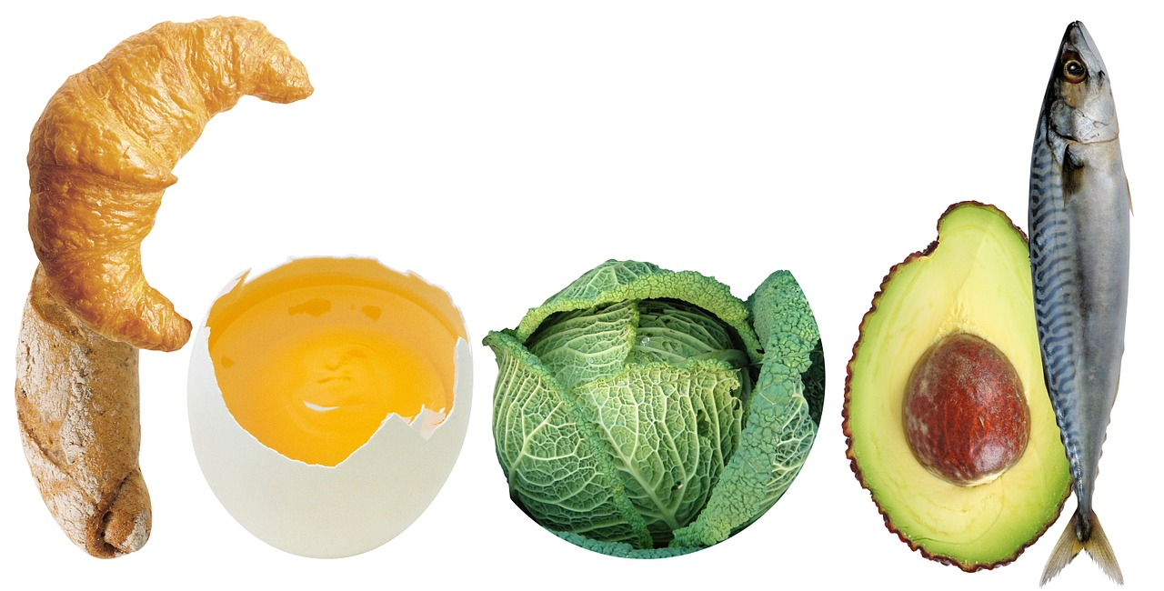
Ernährung & Gesundheit

Slide 2


Slide 3

Welches dieser Lebensmittel sollte oft konsumiert werden, um gesund zu bleiben?
Nutella
Vanilla Chai Pumpkin Spice Latte
Familienpizza mit Sardellen
Coca Cola
Coca Cola Light
*Warum das so ist erkläre ich nach der Abstimmung
Erstelle eine interaktive Umfrage mit
https://slidelizard.com/de

Slide 4
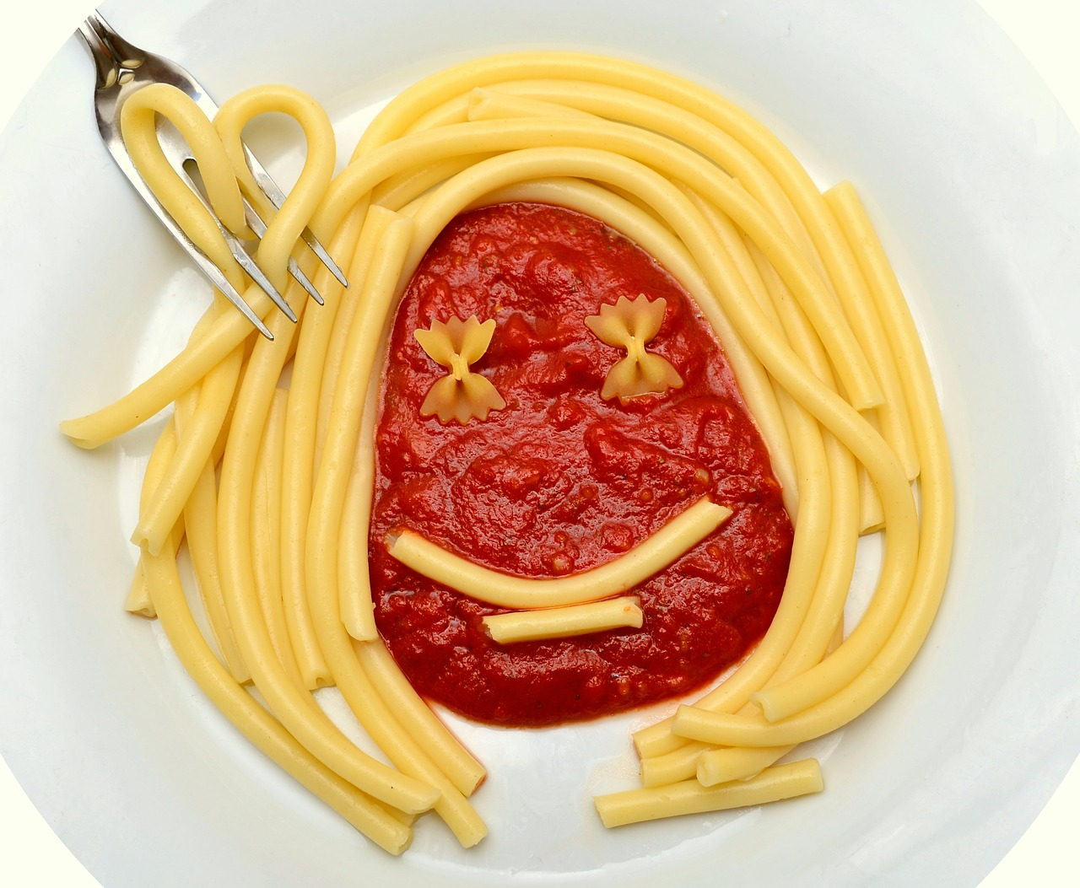

Slide 5
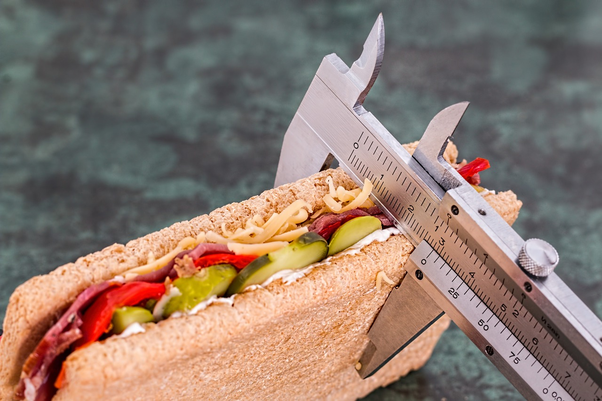

Slide 6


Slide 7
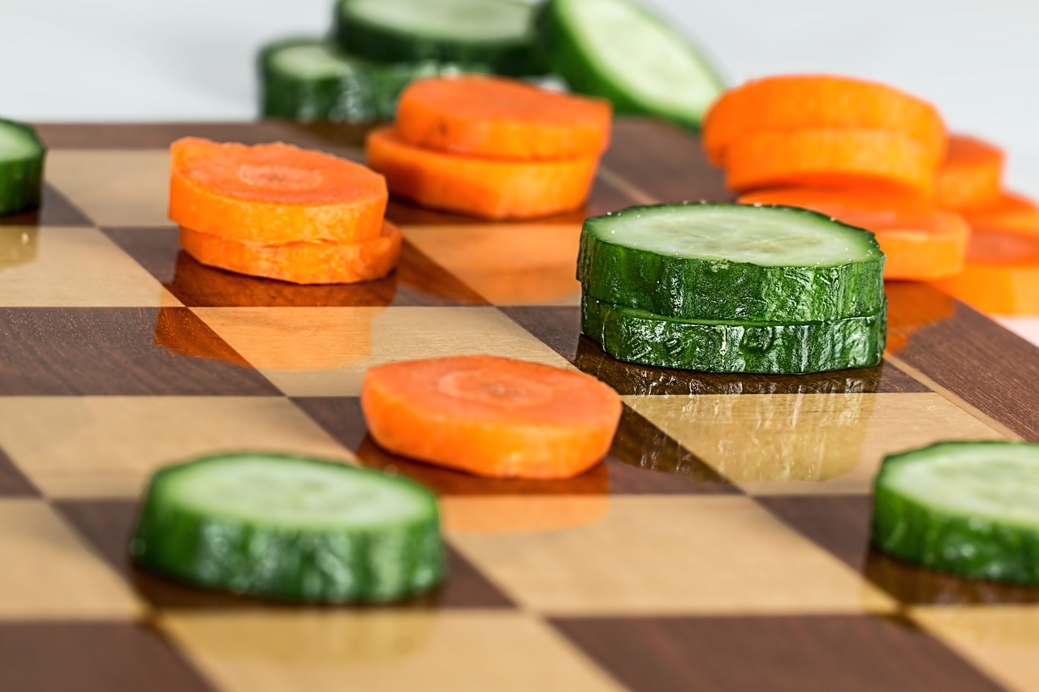

Slide 9
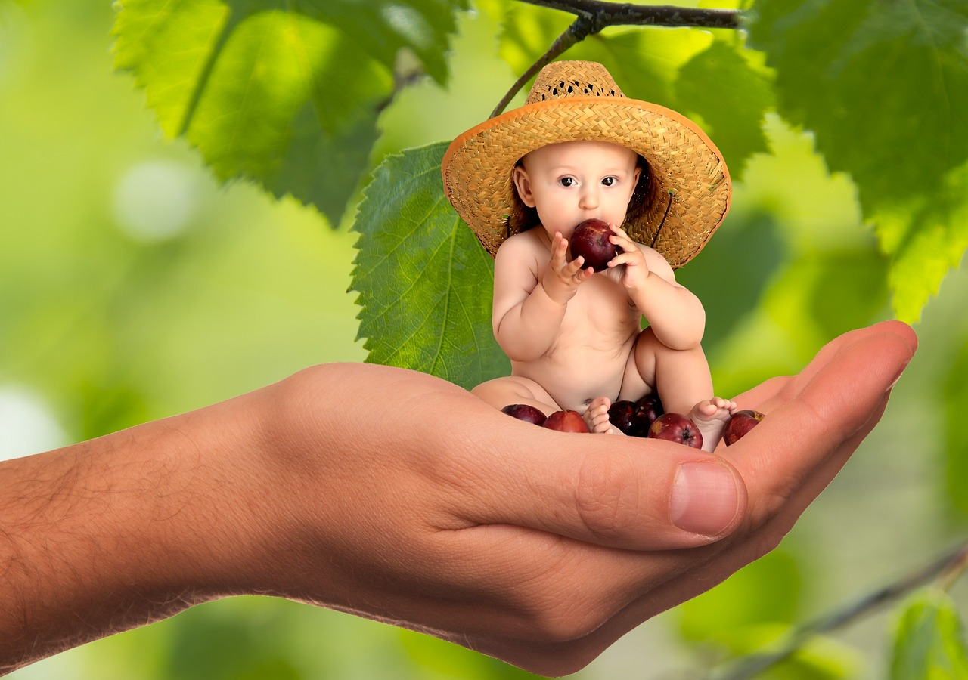

Slide 10
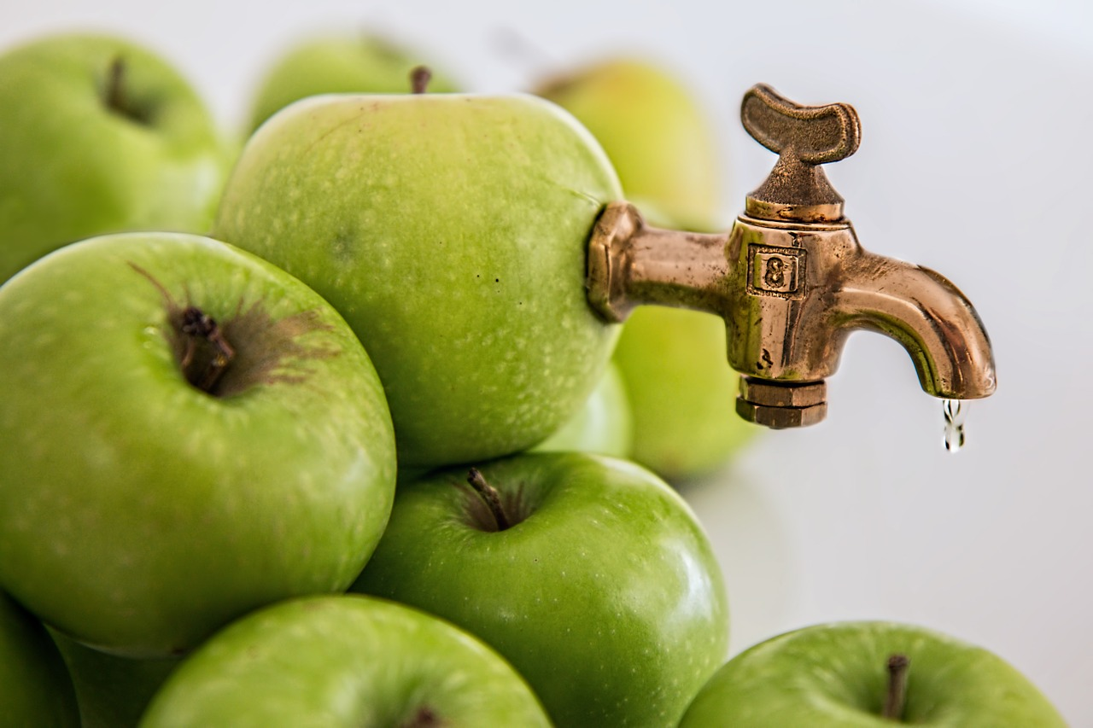

Slide 11
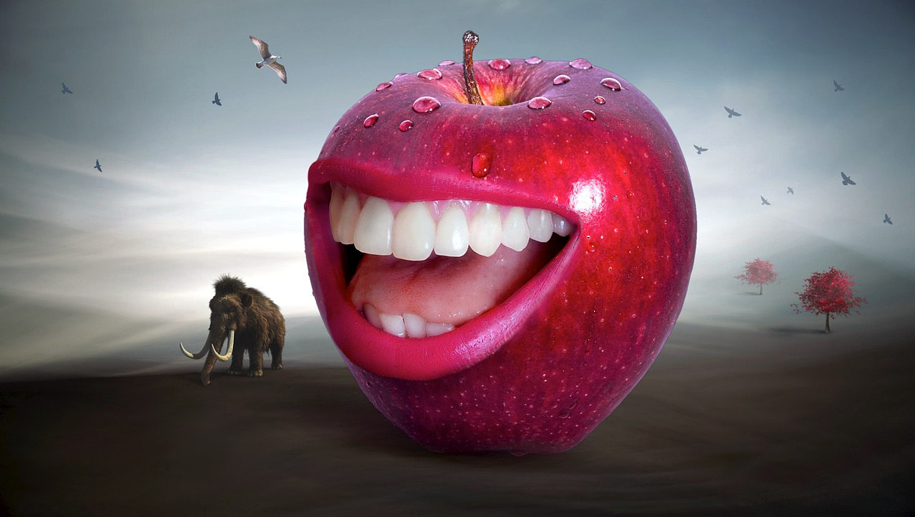

Slide 12

The End

